Slide 1
Presentación de una amenaza a la junta directiva: Caballo de troya
Adrián bennasar polzin
Álvaro bueno López
Gestión de sistemas e instalaciones informáticas
26 de abril de 2022

Slide 2

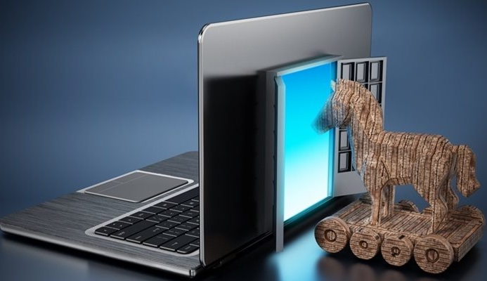
DESCRIPCIÓN DE LA AMENAZA (I)
Tipo de Malware
Referencia histórica

Slide 3


DESCRIPCIÓN DE LA AMENAZA (II)
Ingeniería social
Confusión típica

Slide 4
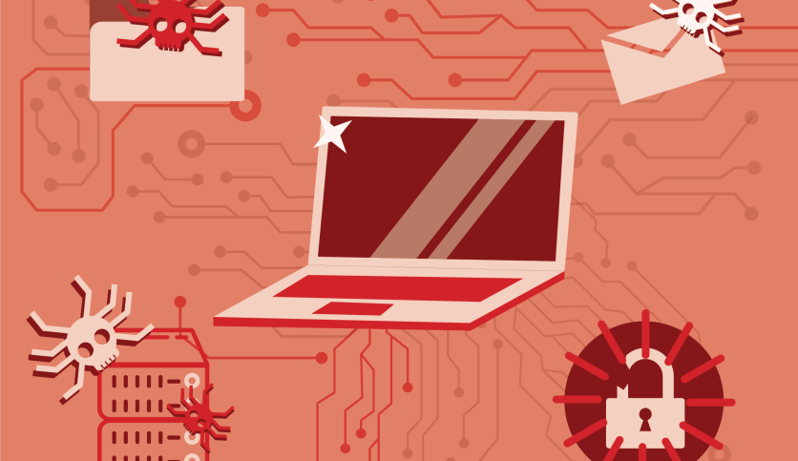


TIPOS DE CABALLOS DE TROYA (I)
Rootkit
Spyware
Backdoor

Slide 5
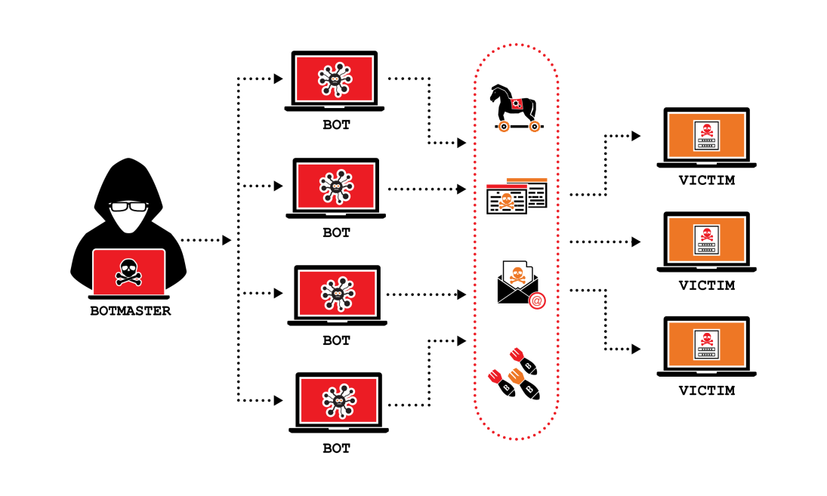

TIPOS DE CABALLOS DE TROYA (II)
Troyano DDoS
Troyano Downloader

Slide 6
CRITERIOS DE SEGURIDAD AFECTADOS
Troyano DDoS
Integridad
Rootkit
Confidencialidad
Spyware
Disponibilidad
Backdoor
Troyano Downloader

Slide 7


RIESGOS QUE SUPONE (I)
Eliminación de archivos
Espionaje del usuario

Slide 8


RIESGOS QUE SUPONE (II)
Keylogging
Información sensible

Slide 9

Medidas para evitar la amenaza

Slide 10


ADQUISICIÓN DE NUEVOS PRODUCTOS
DMZ
NIDS

Slide 11

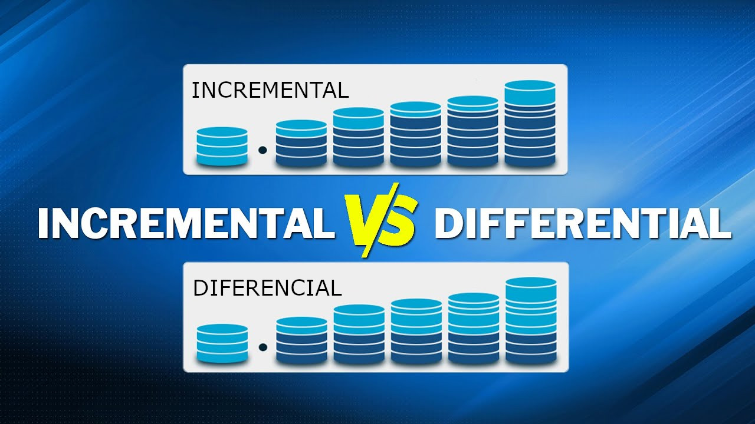
CONTRATACIÓN DE UN NUEVO SERVICIO
CPD de respaldo
Copia diferencial

Slide 12


Ejecución de un cambio interno (i)
Concienciación (phishing)
Antivirus actualizado

Slide 13


Ejecución de un cambio interno (ii)
Política de seguridad
Gestión del riesgo

Slide 14
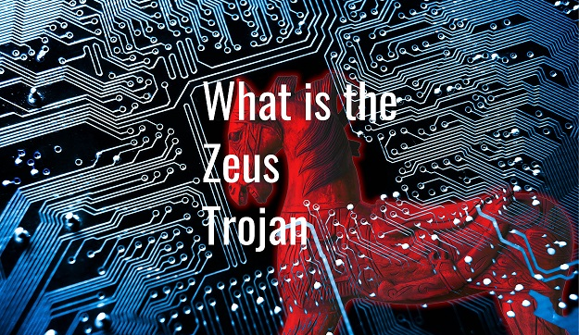


EJEMPLOS REALES CONOCIDOS
Zeus
Stuxnet
Emotet

Slide 15
fin

